Slide 1
Intersociální problémy
„2"

Slide 2
Anotace:
Prezentace slouží k přehledu tématu intersociální problémy
Je určena pro výuku ekologie a monitorování životního prostředí v 1. a 2. ročníku střední školy

Slide 3


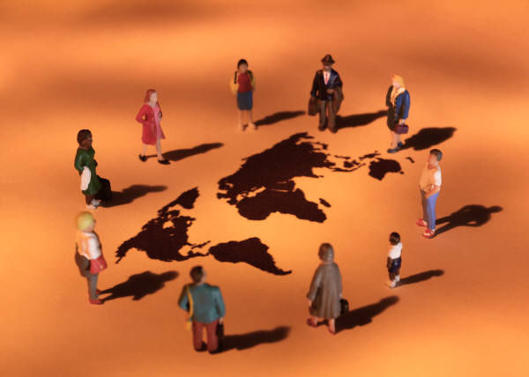
Intersociální problémy

Slide 4
Zadluženost
minulost:
  mezinárodní banky půjčovaly rozvojovým zemím velké sumy peněz
současnost:
  neschopnost splácet (korupce, nehospodárnost vlád rozvojových zemí)

Slide 5
Historie dluhových problémů rozvojových zemí
prudké zvýšení cen ropy → volné finanční prostředky → uložení do bank → volné zdroje pro ziskové využití (rizikové)
dopad zahraničního kapitálu na rozvoj země (pozitivní vs. negativní)

Slide 6
růst zahraničního zadlužení (1983 = 8x 1970)
  specifika nejchudších zemí
akutní dluhové krize 80. let minulého století
  neschopnost zemí splácet své dluhy (Mexiko 1982)
  import vs. export → deficity veřejných rozpočtů, cena ropy → dopady i na vyspělé ekonomiky

Slide 7
Obecné příčiny dluhových potíží
faktory vnitřní
  nezodpovědná správa veřejných financí
  nesprávně nastavená zahraničně-obchodní politika
  nezodpovědný dluhový management a jiné faktory

Slide 8
faktory vnější
  vývoj světových úrokových sazeb
  vývoj měnových kurzů
  vývoj směnných relací
Notes:
Methylace je zavádění methylu -CH₃ do molekul organické sloučeniny

Slide 9
Dopady vysoké zadluženosti
dluhová krize a platební neschopnost
obavy z budoucího vývoje → investiční
  rozhodnutí → nižší hospodářský růst a vyšší
  chudoba → pokles příjmů
kapitálový odliv (neochota půjčovat)

Slide 10
• pokles spotřeby → vzrůst nezaměstnanosti → dopad na obyvatelstvo
• odlužovací aktivity - Londýnský a Pařížský klub
• reakce a změny přístupů SB a IMF (iniciativy
HIPCI, DRF, MDRI)

Slide 11
Zdroje
ŠLÉGR, Jiří a kol. Ekologie a ochrana životního prostředí. Praha: Fortuna, 2002, ISBN 80-71688282.
HERBER, Vladimír. Globální problémy lidstva [online]. [cit. 1.11.2012]. Dostupný na WWW: http://herber.kvalitne.cz/Lgs_2012/Globalni%20problemy%20lidstva_herber_lgs_2012.pdfKlipart MS PowerPoint

